Slide 1
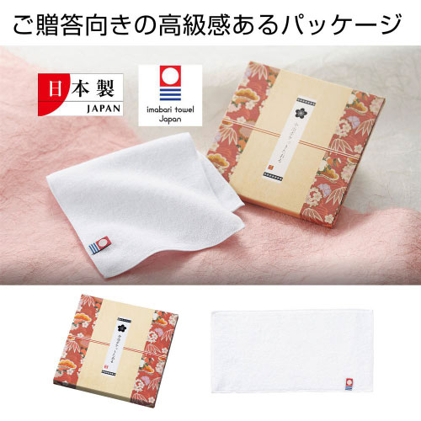
【提案書】
今治 ポケットタオル
特徴
パンツのポケットに入れてもかさばらない丁度良いサイズ感と、肌割の良い裏面パイル仕上げ、そして日本が誇る今治産がポイントのポケットタオルです。ちょっとしたプレゼント用にも最適。
納期
納期スペース
仕様
素 材：綿
サイズ：約12.5×24.5cm
重 量：11g
包 装：化粧箱入り
生産国：日本製
お見積
お見積りスペース

